Slide 1
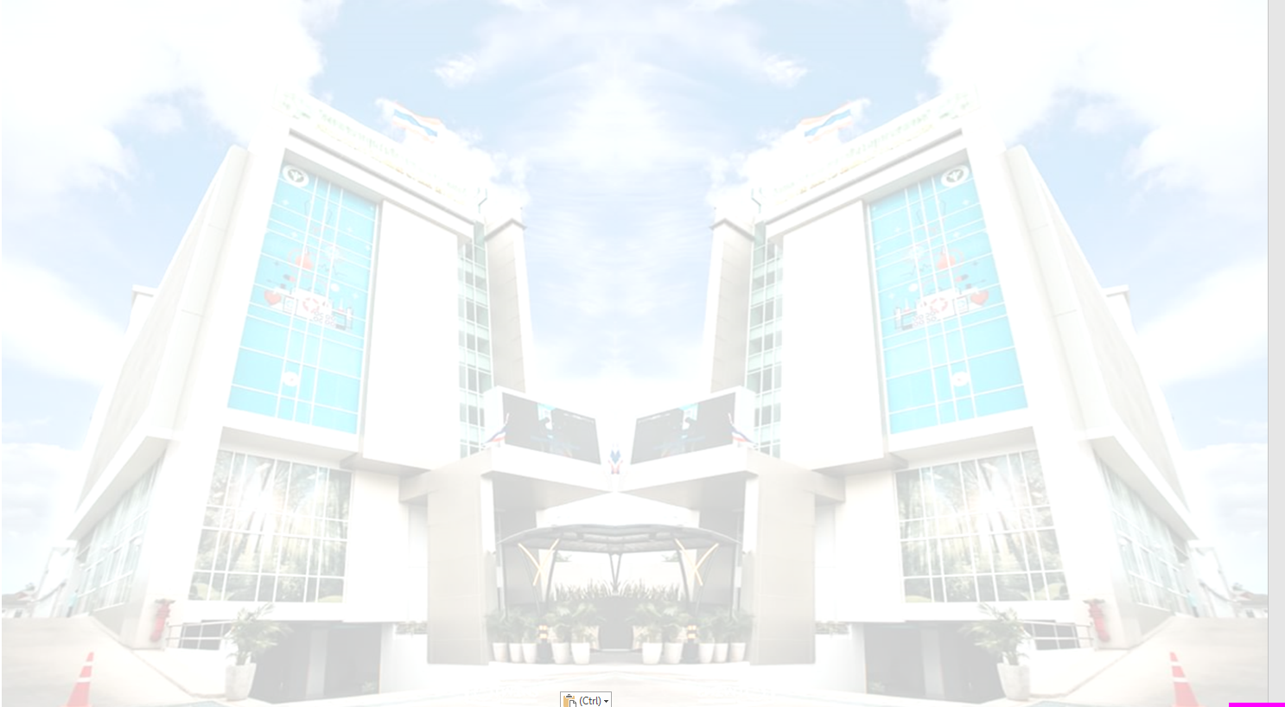
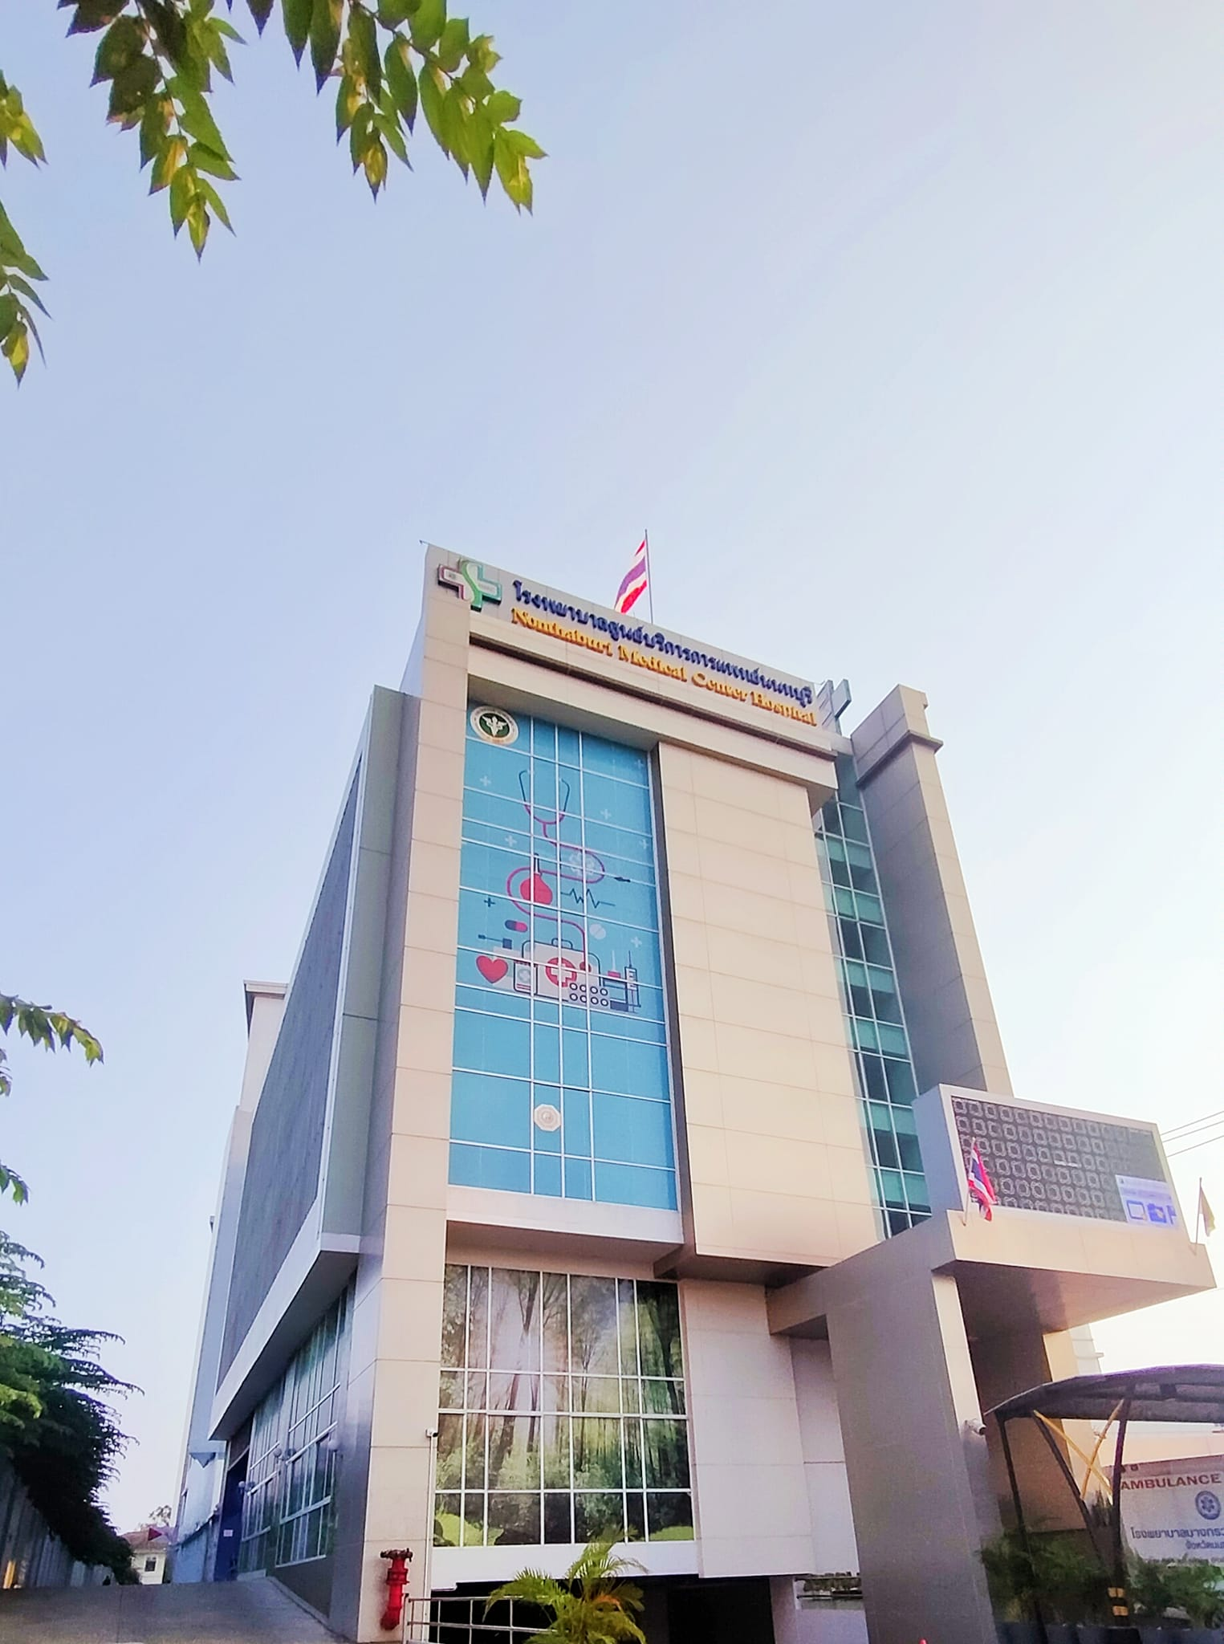
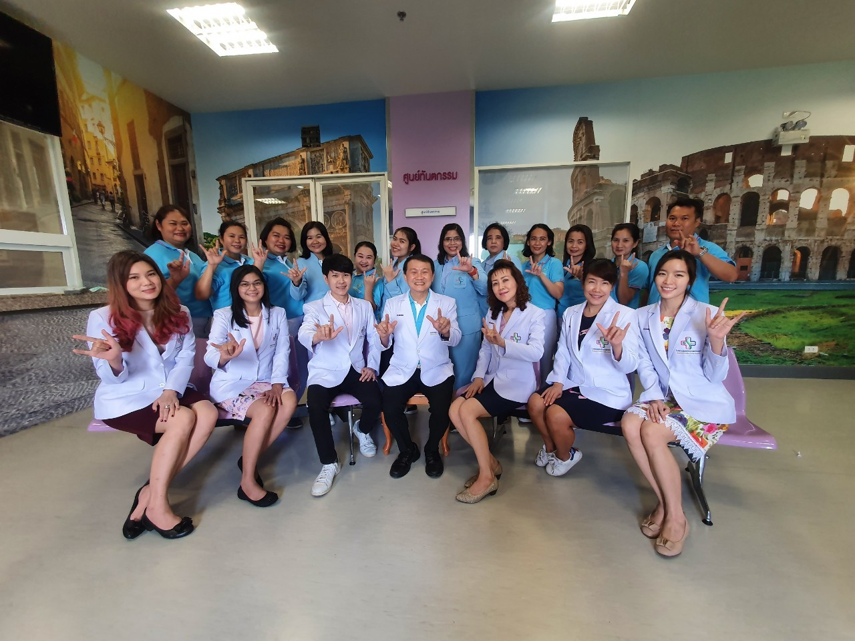
โรงพยาบาลทันตกรรมในมุมมองผู้บริหารรพ.
ทพ.วิวัฒน์ ธาราสมบัติ

Slide 3
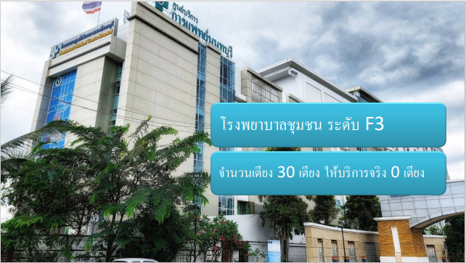

Slide 4
โรงพยาบาลศูนย์บริการการแพทย์นนทบุรี
ที่ดินบริจาค 2 ไร่ 3 งาน 66 ตร.วา
งบประมาณก่อสร้าง 360 ล้านบาท (ปี2561)
โรงพยาบาลบางกรวย 2 (ปี2562)
ไม่มีพื้นที่รับผิดชอบ (No Casement Area)
เงินบำรุงตั้งต้นจำกัด (20 ล้านบาท)
ประชากรสิทธิประกันสุขภาพถ้วนหน้า(UC) <1000 คน
บุคลากรทางการแพทย์มีน้อย

Slide 7
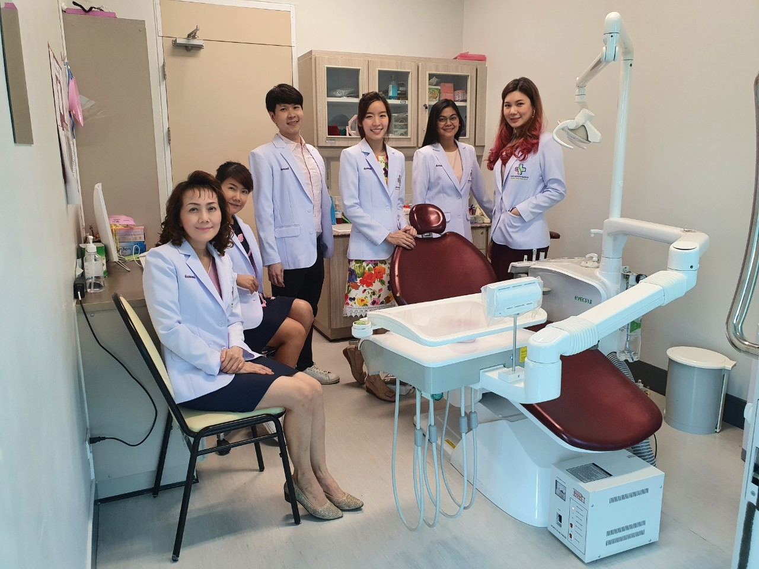

Slide 8
ระบบการทำงาน
แบบเดิม (รักษาตามอาการ)
แบบใหม่ (ตรวจวางแผนและนัดหมาย)
กรณีคนไข้ต้องอุดฟัน 3 ซี่และขูดหินน้ำลาย
ต้องมารักษาทั้งหมด 4 ครั้ง
กรณีคนไข้ต้องอุดฟัน 3 ซี่และขูดหินน้ำลาย
มาทั้งหมด 2 ครั้งคือ ตรวจวางแผน 1 ครั้งและรักษา 1 ครั้ง
คนไข้
คนไข้
เปิดรับคนไข้นอก 60 คน/วัน
เปิดรับคนไข้นอก 20 คน/วัน
รักษาตามอาการหรือความต้องการ 1 อย่าง
วางแผนการรักษาทั้งหมด
นัดหมายรักษาตามแผนการรักษาทั้งหมด
Complete Case
Complete Case

Slide 9
ข้อดี - ข้อเสีย
แบบเดิม (รักษาตามอาการ)
แบบใหม่ (ตรวจวางแผนและนัดหมาย)
ข้อดี
ผลงานการให้บริการมาก (จำนวนครั้งมาก)
คนไข้พึงพอใจได้ทำการรักษาตามความต้องการ
สามารถคุมต้นทุนการรักษาทันตกรรมได้ (UC)
ข้อเสีย
คนไข้ต้องมาหลายครั้งกว่าจะครบการรักษา
คนไข้จำนวนมากต้องคอยมาแย่งคิวการรักษากัน
สภาวะสุขภาพช่องปากของคนไข้ไม่ดี
รายรับน้อยลง (สิทธิเบิกได้และชำระเงินเอง)
ข้อดี
คนไข้มา 2-3ครั้ง สามารถทำการรักษางานทั่วไปจนครบ (Complete Case)
คนไข้มาแย่งคิวการรักษาน้อยลง เข้าสู่ระบบนัดหมาย
สภาวะช่องปากของคนไข้ดีขึ้น จากหมอรักษาคนไข้จนครบตามแผนการรักษา
คนไข้พึงพอใจมาก สามารถได้รับการรักษาหลายอย่างเสร็จภายในครั้งเดียว
รายรับเงินบำรุงโรงพยาบาลมากขึ้น
ข้อเสีย
ผลงานการให้บริการน้อย ถ้าพิจารณาจากจำนวนคนไข้ (ครั้ง)
คนไข้มีการนัดหมายในระยะเวลานานประมาณ 2 เดือน (กรณีไม่ฉุกเฉิน)

Slide 10
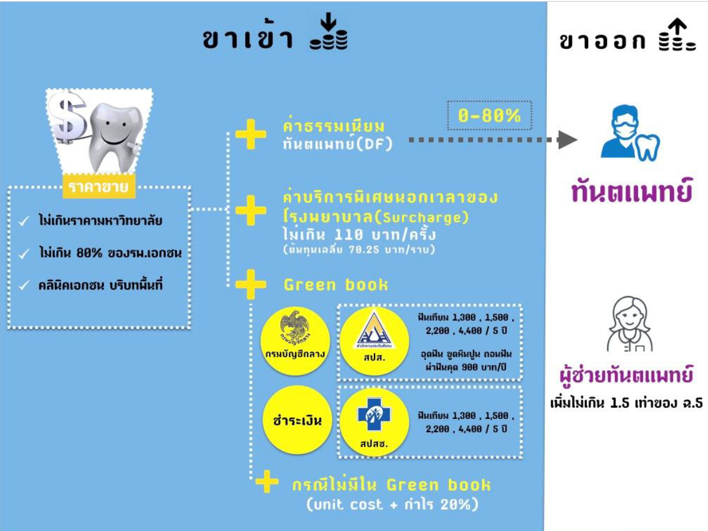
คลินิกพิเศษเฉพาะทางนอกเวลาราชการ (SMC)

Slide 11
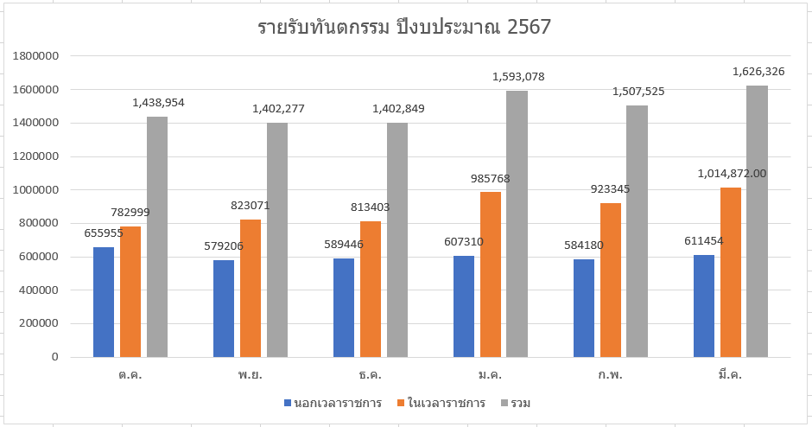

Slide 12
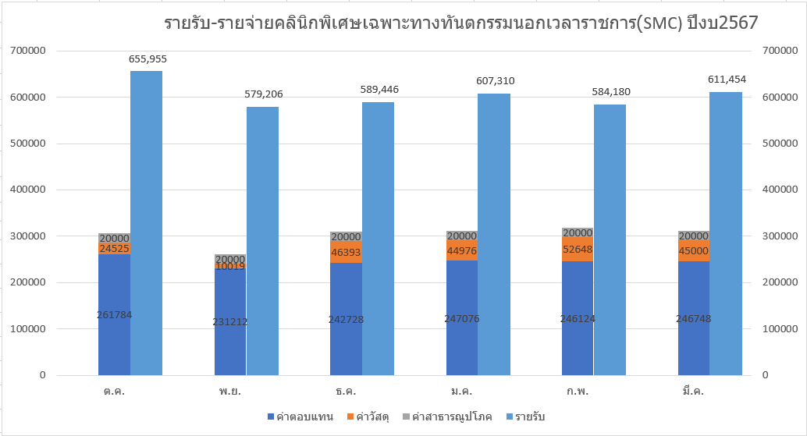

Slide 13
การบริหารโรงพยาบาลทันตกรรมที่ควรพิจารณาในมุมมองของผู้บริหาร
1. **คุณภาพการบริการ**: มีมาตรฐานสูง ดูแลความสะอาดและความปลอดภัยเพื่อป้องกันการติดเชื้อ รวมถึงการใช้เทคโนโลยีทางการแพทย์ที่ทันสมัย.
2. **การจัดการบุคลากร**: การมีทีมทันตแพทย์และเจ้าหน้าที่ที่มีความสามารถและมีประสบการณ์เป็นสิ่งสำคัญ ผู้บริหารควรสร้างบรรยากาศการทำงานที่ดีและสนับสนุนการฝึกอบรมต่อเนื่อง.
3. **การวางแผนทางการเงิน**: การจัดการงบประมาณและต้นทุนให้เหมาะสม ทั้งในด้านการลงทุนเครื่องมือและอุปกรณ์ทันตกรรม รวมถึงค่าบริการ ต้องมีการบริหารจัดการการเงินอย่างรอบคอบ และทำให้แน่ใจว่าจะมีรายได้ที่ยั่งยืน.
4. **การตลาดและการสร้างความรู้จัก**: ผู้บริหารควรมีแผนการตลาดที่ชัดเจนเพื่อสร้างการรับรู้ของผู้ป่วยต่อบริการของโรงพยาบาล กระตุ้นให้ผู้ป่วยมาใช้บริการ และรักษาฐานลูกค้าเดิม.
5. **การพัฒนาบริการใหม่**: ควรมีการศึกษาความต้องการของผู้ป่วยและแนวโน้มในอุตสาหกรรมทันตกรรมเพื่อนำเสนอการบริการใหม่ ๆ ที่ตอบโจทย์ความต้องการของตลาด.
6. **การวิเคราะห์ข้อมูลและการปรับปรุง**: การใช้ข้อมูลในการวิเคราะห์ผลการดำเนินงานของโรงพยาบาลเป็นกุญแจสำคัญในการปรับปรุงบริการ สามารถใช้ความคิดเห็นจากผู้ป่วยและการสำรวจเพื่อนำมาปรับปรุงคุณภาพการบริการ.

Slide 15
อายุราชการ มีวันเกษียณ
แต่มิตรภาพ ไม่มีวันเกษียณ
ขอให้ทุกคนโชคดี มีความก้าวหน้าในหน้าที่การงาน
และประสบความสำเร็จในชีวิตตลอดไป
พี่วิวัฒน์ ธาราสมบัติ

Slide 16
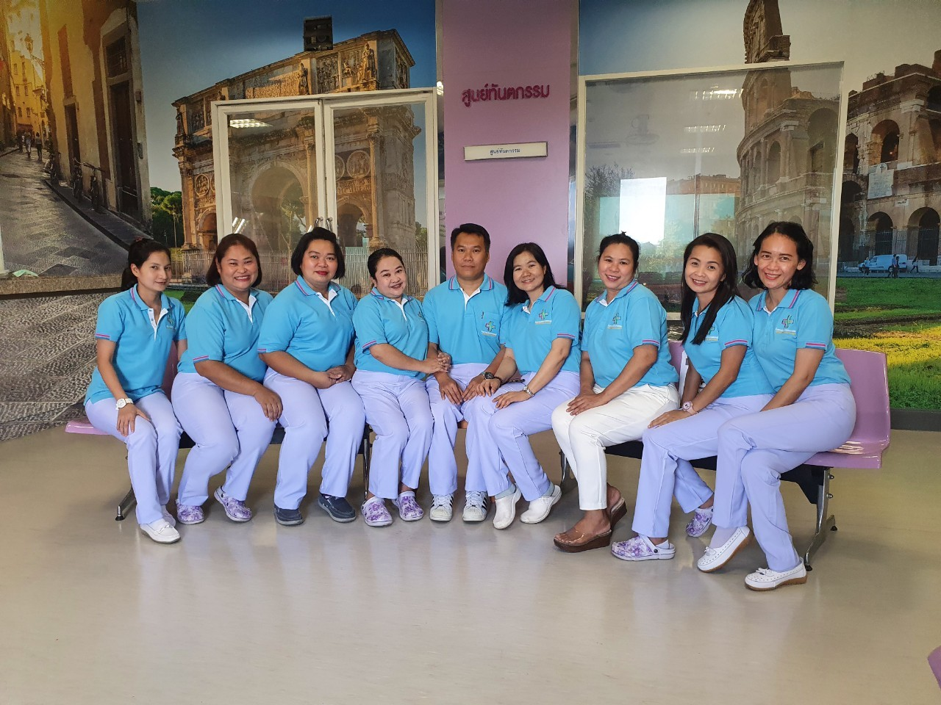
Thank You

